Slide 1
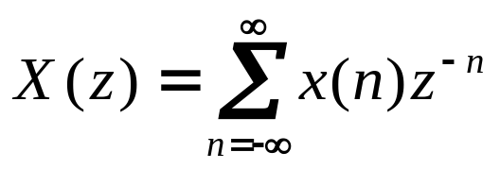
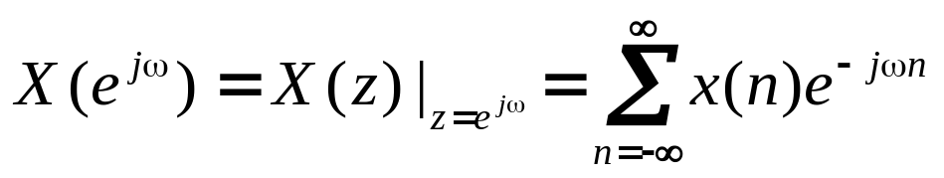
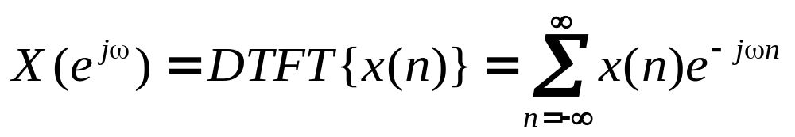
§5-6 离散时间傅里叶变换----DTFT
一、离散时间傅里叶变换的定义
设离散时间序列x(n)的z变换
单位圆被包含在它的收敛域之内。于是
定义为序列x(n)的离散时间傅里叶变换（DTFT）。记为

Slide 2
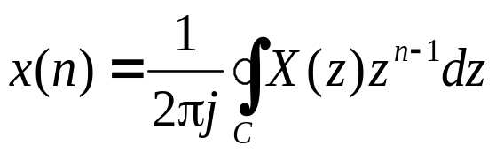
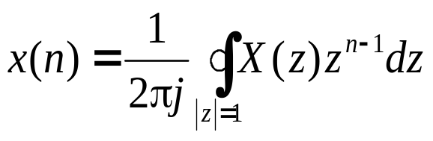
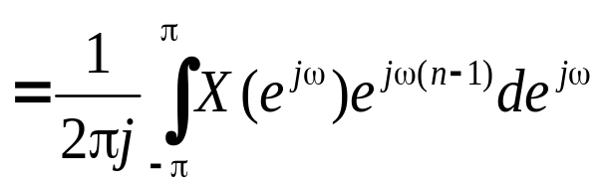
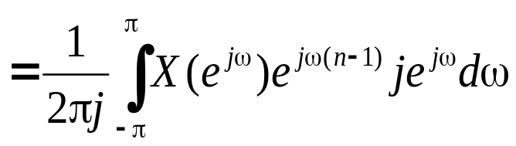
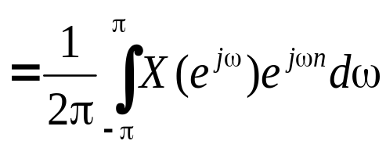
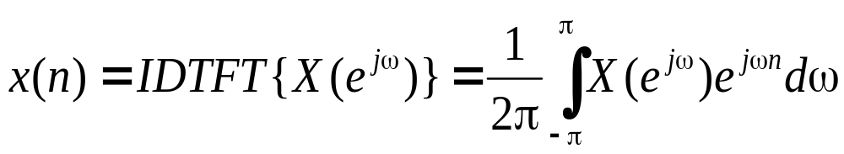
由离散时间序列x(n)的反z变换
由于单位圆在X(z)的收敛域之内，以上围线积分可沿单位圆上进行。于是
记为

Slide 3

于是，我们得到一对变换关系：
-------DTFT变换式
-------DTFT反变换式
记为
由以上反变换式可见，DTFT是将序列x(n)分解为不同角频率ω的复指数序列e^{jωn}的组合，X(e^{jω})是不同分量的复振幅的相对大小，习惯上，称X(e^{jω})是序列x(n)的频谱。

Slide 4










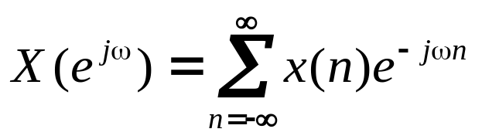
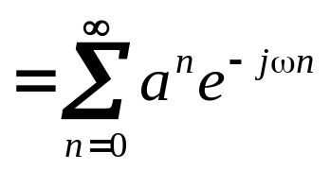
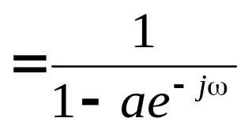

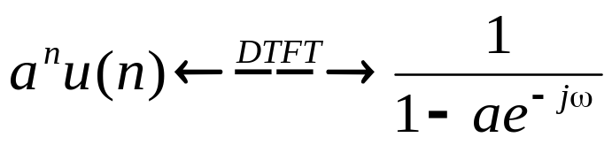

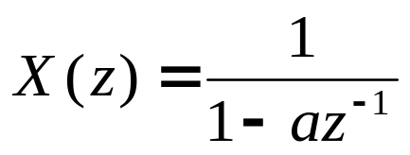



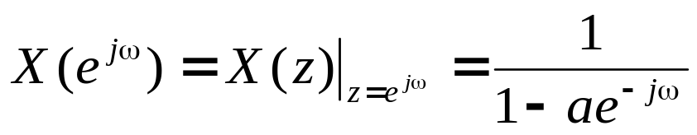
二、离散时间傅里叶变换的举例
1、单边指数序列
于是
即
以上序列的z变换为
当|a|<1，单位圆被包含在收敛域中，所以

Slide 5

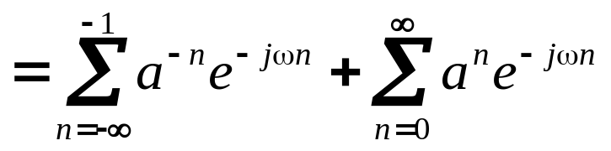
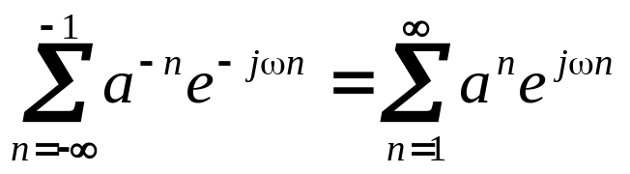
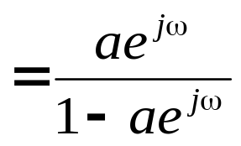
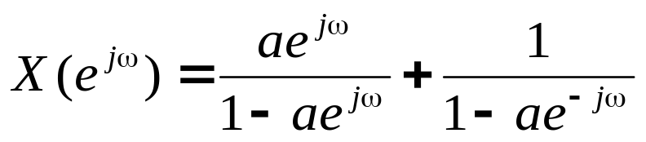
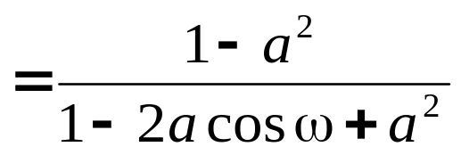


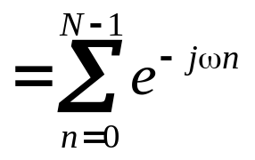
2、双边指数序列
于是
其中
所以
3、矩形窗序列

Slide 6
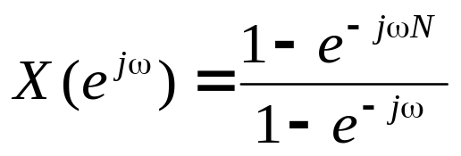
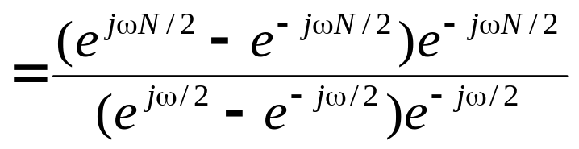
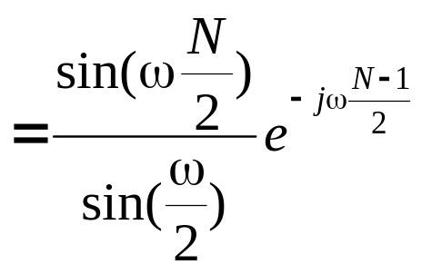
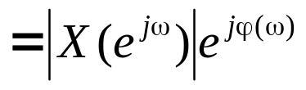


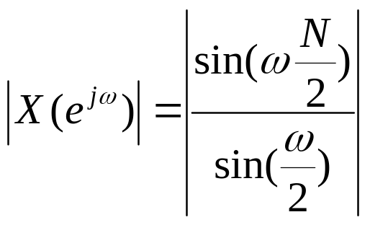





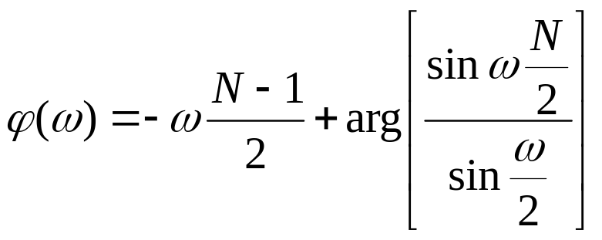



Slide 7

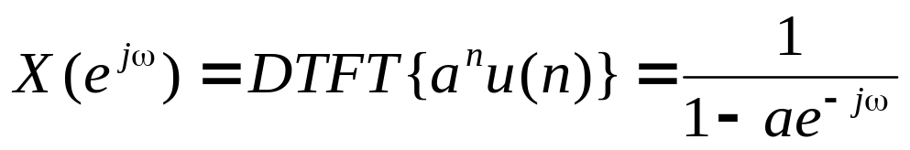
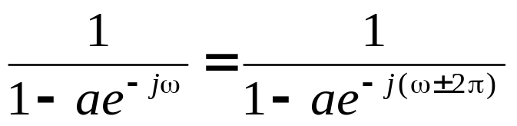
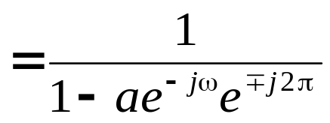
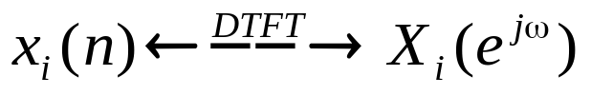
三、离散时间傅里叶变换的基本性质
1、周期性
即序列是时域离散的，其离散时间傅里叶变换是以2π为周期的周期信号。注意，连续时间周期信号，其连续时间傅里叶变换是离散的。
例如：单边指数序列
2、线性
设

Slide 8
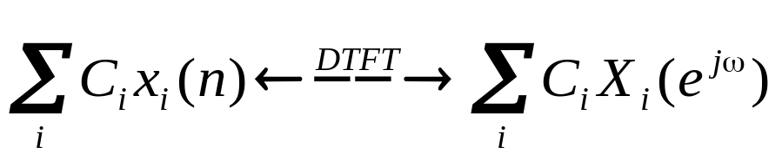

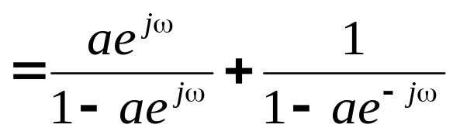


则
例如：双边指数序列
则
3、时移与频移性
设
则有

Slide 9



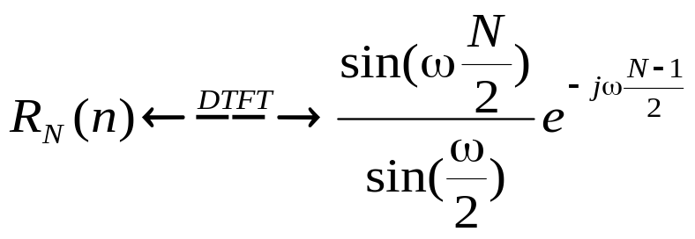

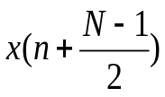
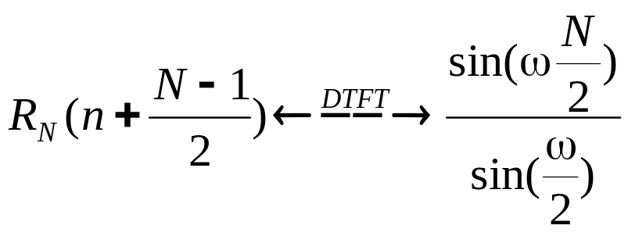



例如：设矩形窗序列R_{N}(n)的宽度N为奇数，
我们已知
则R_{N}(n)左移(N-1)/2后，是一个偶对称的序列,
根据时移性

Slide 10


因为，此时序列是一偶对称信号，与连续时间傅氏变换相同，其变换应是纯实函数。变换的波形如图所示。
离散时间信号的傅立叶变换是以2π为周期的连续函数，其幅度函数的波形是以π偶对称的，相位函数是奇对称的。

Slide 11













例如：设
则由频移性

Slide 12


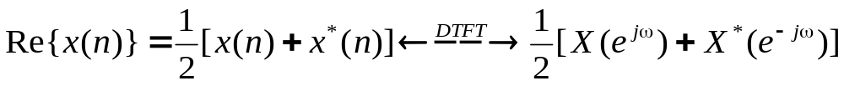
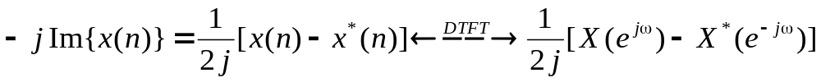
4、共轭与反褶
设
则有
所以有
即序列实部的离散时间傅里叶变换是序列离散时间傅里叶变换的共轭对称分量，虚部的离散时间傅里叶变换是序列离散时间傅里叶变换的共轭反对称分量。

Slide 13
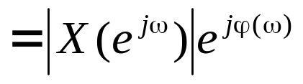


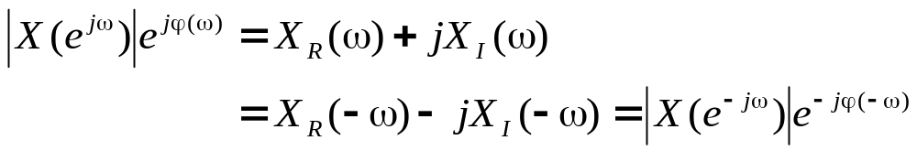

5、奇、偶、虚、实性
设
当x(n)是实序列，即
则
即实序列的离散时间傅里叶变换，实部是偶对称的，虚部是奇对称的，模是偶对称的，相位是奇对称的。
当x(n)是实偶序列，即

Slide 14





则
即
当x(n)是实奇序列，即
则
即
即实偶序列的离散时间傅里叶变换，是实偶对称的；实奇序列，其离散时间傅里叶变换是纯虚且奇对称的。

Slide 15
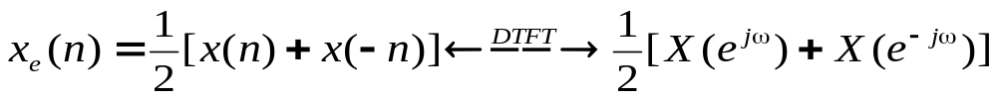
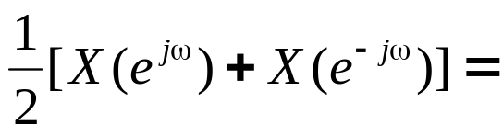
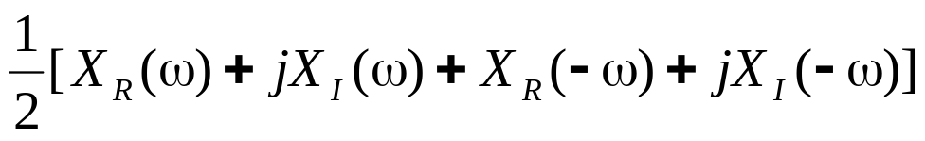


当x(n)是实序列，即
则其中的偶分量
同样可求，其中的奇分量
6、频域微分性

Slide 16
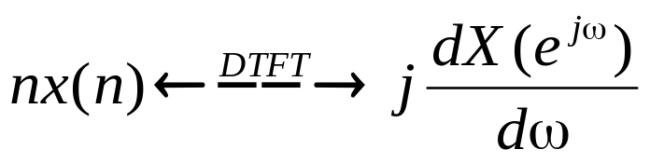
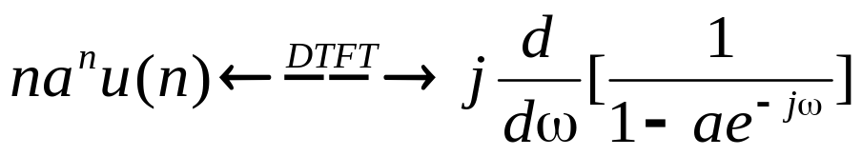
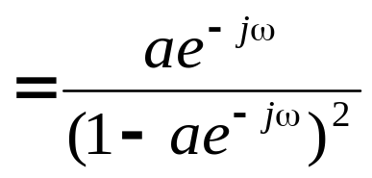


6、频域微分性(序列线性加权）
设
则有
例如：已知
则有
7、卷积定理
设

Slide 17
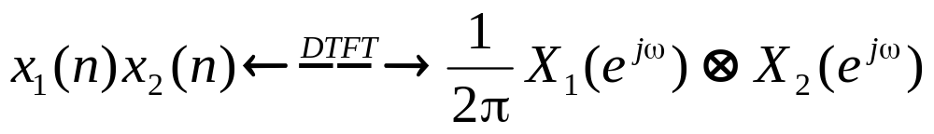
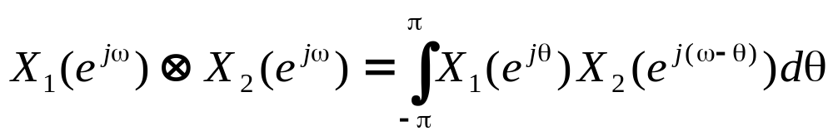
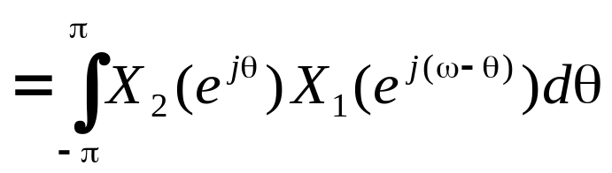
则有
这里的卷积表示式
称为周期卷积。参加卷积的两信号均是以2π为周期的周期信号，卷积的积分是在2π区间上的积分，卷积后的结果，仍然是以2π为周期的周期信号。有关它的运算，将在《数字信号处理》讨论。

Slide 18
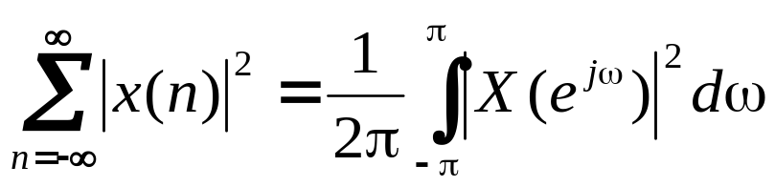
8、巴什瓦尔定理
设
则有
与在连续时间傅里叶变换相同，这里巴什瓦尔定理表示信号在时域的总能量，等于频域中不同频率分量的能量|X(e^{jω})|²/2π在一个周期（2π）上的积分。
这里|X(e^{jω})|²称为序列x(n)的能量密度谱函数。

Slide 19





















练习1：已知序列如图所示，试求以下与X(e^{jω})=DTFT{x(n)}有关的
值：
练习2：已知X(e^{jω})=DTFT{x(n)}，试求序列x(n)。

Slide 20






答案：练习1：
答案：练习2：

Slide 21






练习1：已知序列如图所示，试求以下与X(e^{jω})=DTFT{x(n)}有关的
值：
解：⑴由定义
⑵由定义

Slide 22




⑶由巴什瓦尔定理
⑷由频域微分性与巴什瓦尔定理

Slide 23








练习2：已知X(e^{jω})=DTFT{x(n)}，试求序列x(n)。
解：⑴由定义
⑶由定义

Slide 24











